Slide 1


Informatīvais ziņojums par darbu 2026.gada II ceturksnī

Slide 2

    Deleģētās funkcijas un citi nozīmīgākie darbības virzieni

Slide 3
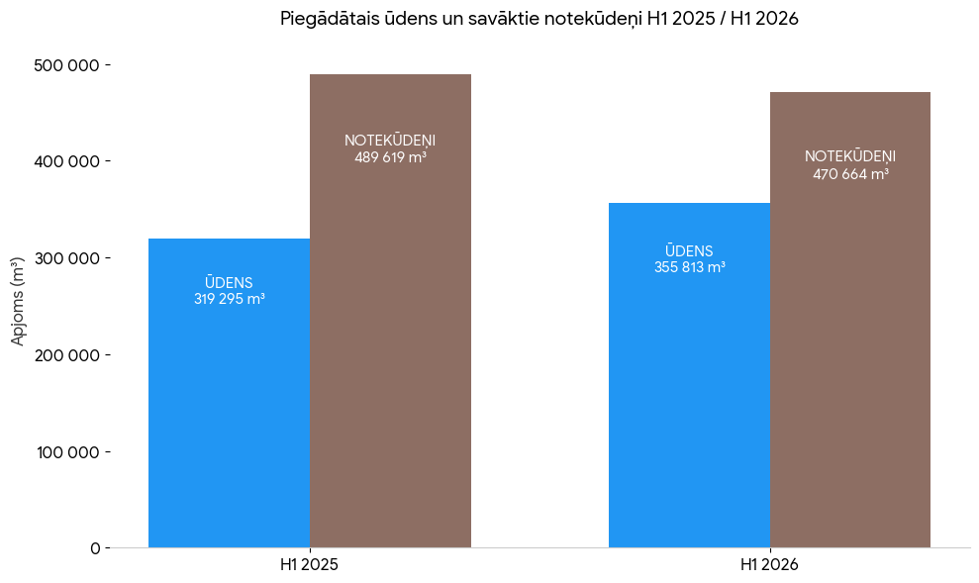

Slide 4
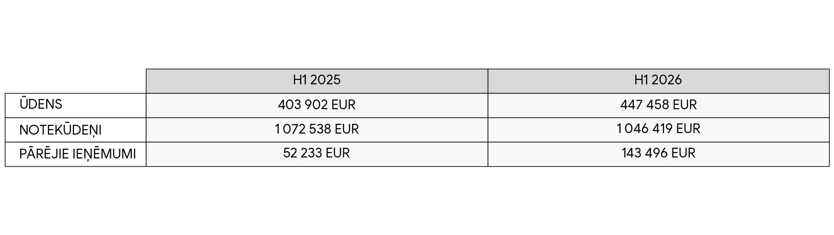

Slide 5
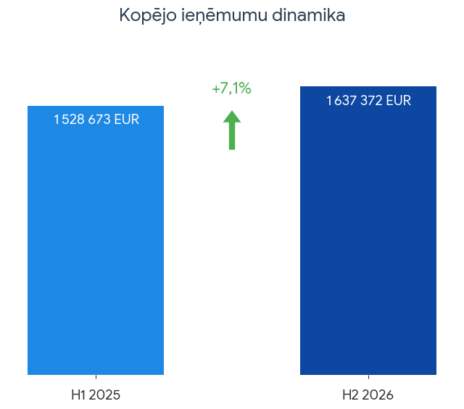

Slide 6
Pārskata periodā uzsāktās un pabeigtās
nozīmīgākās darbības

Slide 7
Notikušas 3 Sabiedrības ārkārtas dalībnieku sapulces, kurās pieņemti lēmumi par:
valdes locekļa atalgojuma izmaiņām un prēmijas izmaksu;
zemesgabala Carnikavā, Laivu ielā 12A ieguldīšanu Sabiedrības pamatkapitālā;
Zemesgabala Ādažos, Muižas ielā 9A ieguldīšanu Sabiedrības pamatkapitālā un gaidu vēstules apstiprināšanu
Ārpus Sabiedrības dalībnieku sapulcēm:
pieņemti grozījumi saistošajos noteikumos “Sabiedrisko ūdenssaimniecības pakalpojumu kārtība Ādažu novadā”;
noslēgts līgums ar SIA «Monum» par Ādažu NAI rekonstrukciju un uzsākti projektēšanas darbi;
CFLA ir apstiprinājusi (ar nosacījumiem) Carnikavas NAI rekonstrukcijas projekta pieteikumu;
palaists Horizon HOP modulis;
uzsākts Sabiedrības ārējais audits;
dalība Gaujas svētkos.

Slide 8
Pārskata periodā veikto
iepirkumu gaita un rezultāti

Slide 9
Veikta iepriekšēja apspriede par iepirkumu – Hidrodinamiskās automašīnas iegāde;
Veikts iepirkums par viedo ūdenspatēriņa skaitītāju iegādi;
Veikts iepirkums par kravas mikroautobusa iegādi.

Slide 10
Paredzamie būtiskākie notikumi
2026.gada III cet.

Slide 11
Kanalizācijas spiedvada izbūves Kalngale – Atari pabeigšana;
Kanalizācijas spiedvada izbūves Garkalne – Ādaži pabeigšana;
Angāra būvniecības pabeigšana Ādažu NAI;
Attālināti nolasāmu ūdens patēriņa skaitītāju iepirkuma pabeigšana;
HD mašīnas iepirkuma izsludināšana;

Slide 12
Paredzamie riski uzdevumu izpildei
vai uzņēmuma finanšu stāvoklim

Slide 13
Šobrīd sabiedrībai ir stabili un pieaugoši ieņēmumi;
Uzdevumu izpildes (termiņā) riskus var radīt iepirkumu norises un/ vai darbu izpildes kavēšanās (pārsūdzības, nepieciešamība mainīt specifikāciju utml..);
Finanšu riskus var radīt neparedzēts sadārdzinājums.

Slide 14
Paldies par uzmanību
Lūdzu pieņemt zināšanai

